Slide 1
Презентация на тему « Конвенция о правах ребёнка»

Slide 2
Что такое конвенция ООН о правах ребёнка?
«Конвенция» - это, по-русски, международный Договор. Конвенция о правах ребёнка состоит из статей о правах ребёнка, которые обязаны соблюдать во всех странах. Следят за соблюдением Конвенции специальные люди – Уполномоченные по правам ребёнка, которые есть не только в столицах, но и в разных городах каждой страны.

Slide 3
Статья 1. Ребёнком является каждый человек до
достижения
18-летнего
возраста.

Slide 4
Статья 2. Дети имеют право на защиту от дискриминации.
Это означает,
что все дети
имеют
одинаковые права,
независимо от
цвета кожи, пола,
возраста
или религии.

Slide 5
Статья 3. Все взрослые всегда должны поступать
так, чтобы
обеспечить
наилучшие
интересы
детей.

Slide 6
Статья 4. Государство несёт ответственность
за соблюдение
всех
прав детей.

Slide 7
Статья 5 и статья 18. Родители несут основную долю
ответственности за
воспитание своих
детей. Наилучшие
интересы ребёнка
являются
предметом их
основной заботы.

Slide 8
Статья 6. Все дети имеют право на жизнь.

Slide 9
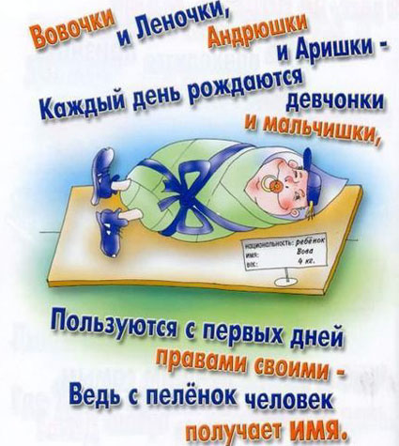
Статья 7 и статья 8. Все дети имеют право на имя и
на приобретение
гражданства, а
также они имеют
право на
сохранение
своего имени
и гражданства.

Slide 10
Статья 9. Все дети имеют право жить со своими
родителями, за
исключением
случаев, когда
это невозможно.

Slide 11
Статья 10 и статья 22. Всем детям-беженцам должна
быть
предоставлена
защита,
гуманитарная
помощь и помощь
в воссоединении
с семьёй.
Дети-беженцы
имеют право на
особую защиту.

Slide 12
Статья 12. Все дети имеют право свободно
выражать
мнение,
ребёнок имеет
право на то,
чтобы
его мнение
было
услышано и
принято
во внимание.
Статья 13 и статья 17. Все дети имеют право
высказывать
своё мнение
и получать
информацию.

Slide 13
Статья 19. Все дети имеют право на защиту от всех
форм насилия
или эксплуатации,
включая
сексуальное
злоупотребление,
со стороны
родителей
или других лиц,
заботящихся
о ребёнке.

Slide 14
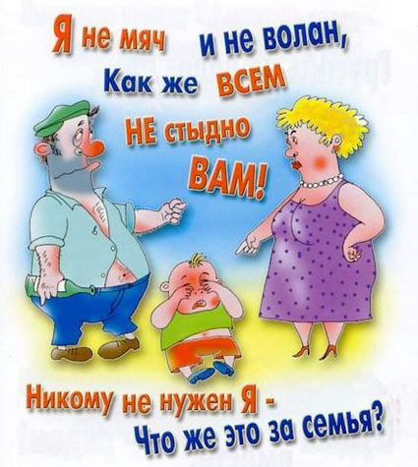
Статья 20. Дети имеют право на особую защиту и
помощь, если
у них нет
возможности
жить со
своими
родителями.

Slide 15
Статья 21. В случае усыновления все дети имеют
право на
наилучшую
заботу.

Slide 16
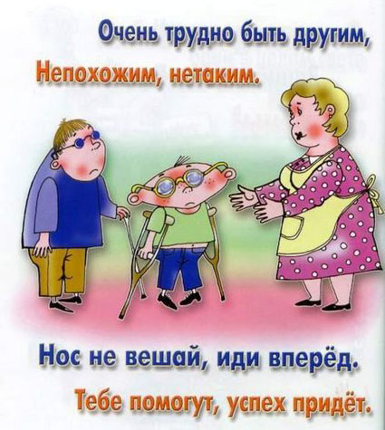
Статья 23. Дети с ограниченными возможностями
имеют право
на особую заботу
и образование,
которые помогут
им развиваться
и вести
полноценную
и достойную
жизнь.

Slide 17
Статья 24. Дети имеют право получать медицинскую помощь и лечение
таким способом,
который наилучшим
образом поможет им сохранить здоровье,
а также получать информацию о
способах лечения
и об условиях,
способных
повлиять на
их здоровье.
Статья 28 и статья 29. Все дети имеют право на получение
образования,
которое даёт
возможность
развития
личности
ребёнка.

Slide 18
Статья 31. Все дети имеют право играть и отдыхать в
таких условиях,
которые
способствуют
их творческому
и культурному
развитию,
занятием
искусством, музыкой,
театральными
постановками.

Slide 19
Статья 38. Все дети имеют право на защиту в военное
время. Военная
служба или
участие
в военных
действиях не
допустимы
для детей в
возрасте
до 18 лет.

Slide 20
Статья 42. Все взрослые и дети должны знать об этой
Конвенции.
Все дети
имеют право
знать о своих
правах, и
взрослые
тоже должны
знать о них.

